Slide 1
ТРАНСПОРТ
Автор: учитель – логопед
детского сада № 63
О.Г.Паркина

Slide 2
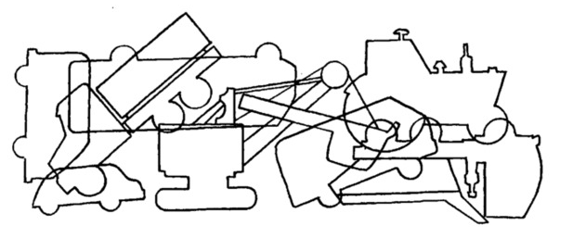
Назовите транспорт

Slide 3
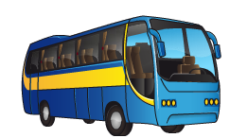
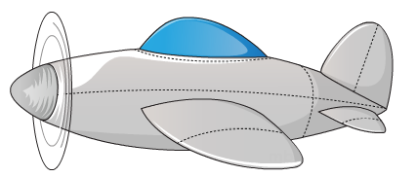
Виды транспорта

Slide 4
Деление на слоги

Slide 5
Четвертый лишний.

Slide 6
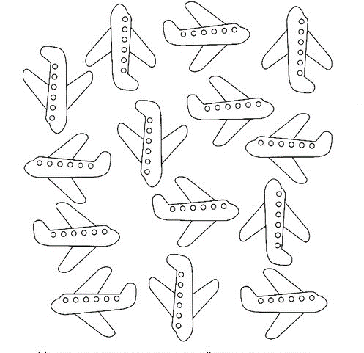
Посчитаем.
3
3
4
4
5
5
3
2
2
3
1
4

